Slide 1


Slide 2
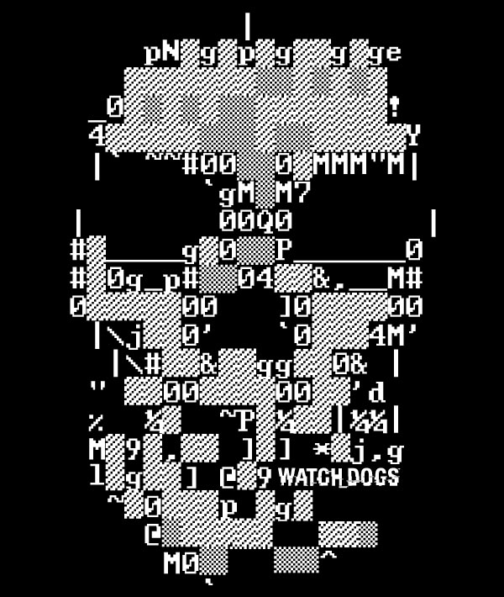
Pentest
Test de intrusión
Son las pruebas que se realizan a un sistema con el objetivo de evaluar sus líneas de defensa.
Extraer información
Determinar la posibilidad de la denegación de servicio.
Detectar vulnerabilidades no conocidas.

Slide 3
Pentest
Test de intrusión
Los alcances de un pentest se deben negociar con el cliente. Existen tres tipos de análisis que dependen de la cantidad de información que se tenga del objetivo
Caja negra
Caja blanca
Caja gris

Slide 4
Pentest
Metodologías de pentest
National Institute of Standars and Technology (NIST).
https://csrc.nist.gov/Publications
http://nvlpubs.nist.gov/nistpubs/Legacy/SP/nistspecialpublication800-115.pdf
Open Web Application Security Project (OWASP)
Open Source Security Testing Methodology Manual (OSSTMMM)

Slide 5
Pentest
Reconocimiento: obtener información del objetivo. Pasivo, no hay interacción, es decir, la información se puede obtener de medios externos. Activo, se interactúa con el objetivo, por ejemplo, ingeniería social.
Enumeración: el objetivo es hacer un mapeo de la arquitectura del objetivo ya sea utilizando herramientas como Nmap y hping3.

Slide 6
Pentest
Análisis: reconocimiento de las vulnerabilidades. Algunas herramientas, Nmap, Nessus, Acunetix, AppScan.
Explotación: se utilizan exploits contra los servicios y aplicaciones vulnerables detectados en las previas etapas. Elevación de privilegios e intentar mantener el acceso (por ejemplo, backdoors, rootkits)

Slide 7

Pentest
Documentación: Se describen paso a paso el proceso realizado y los resultados obtenidos. Finalmente, el documento debería tener los consejos para dar solución a las vulnerabilidades detectadas y cómo mejorar la línea de defensa del sistema.

Slide 8
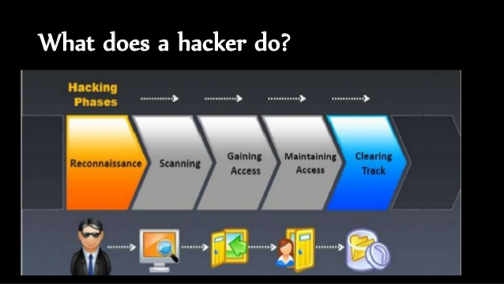

Slide 9
Clasificación de redes
LAN (Local Area Network)
MAN (Metropolitan Area Network)
WIDE (Wide Area Network)
PAN (Personal Area Network)
WLAN (Wireless Local Network)
WMAN (Wireless Metropolitan Network)
WWMAN (Wireless Wide Area Network)

Slide 10
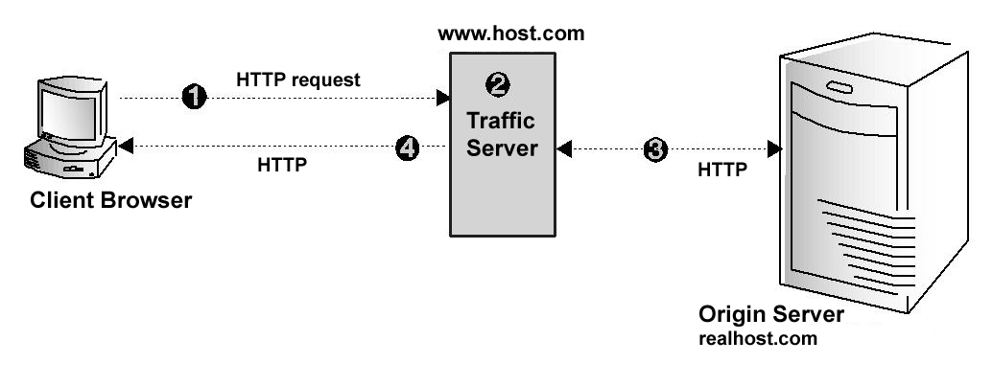
HTTP
HyperText Transfer Protocol, es un protocolo de la capa de aplicación del modelo OSI y TCP/IP

Slide 11
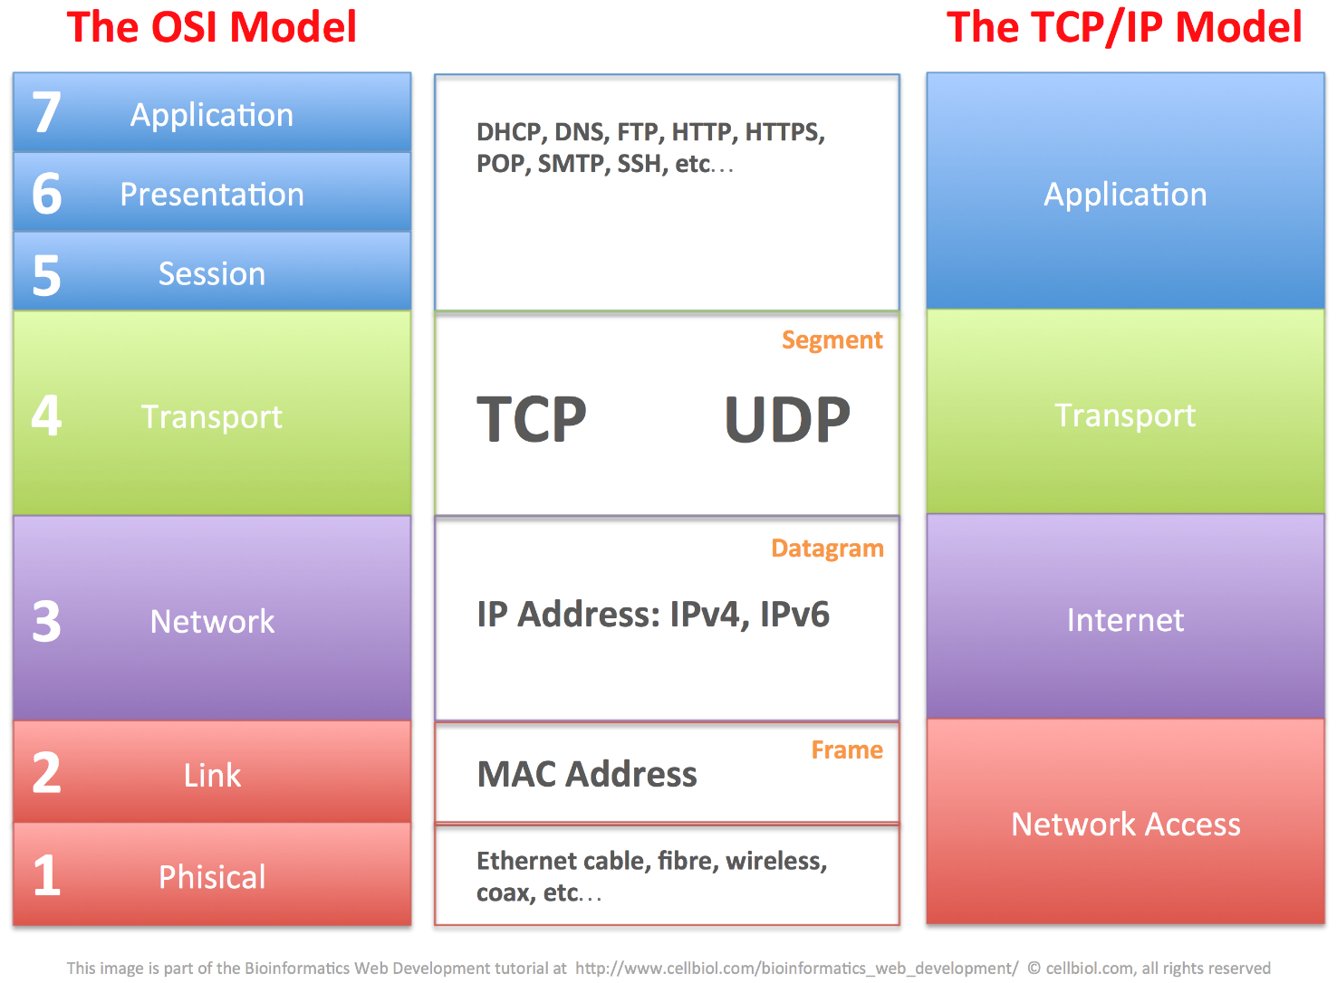
Modelo TCP/IP y OSI

Slide 12
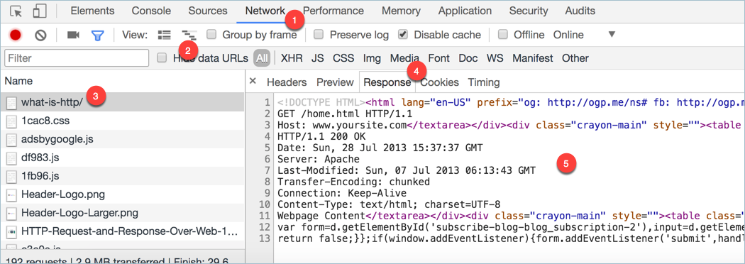
HTTP

Slide 13
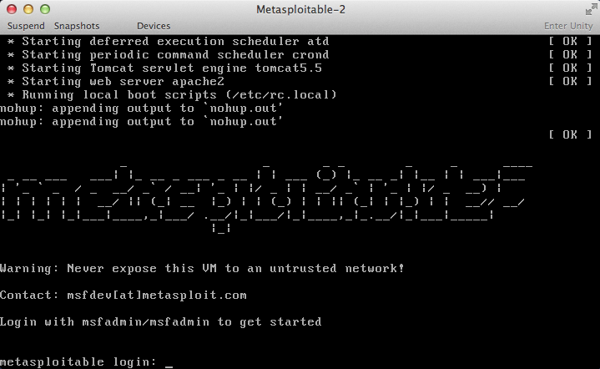
Entornos básicos de pruebas
Se recomienda trabajar en modo host only, es decir, aislar la máquina virtual de cualquier red externa.

Slide 14

Workshop-1

Slide 15
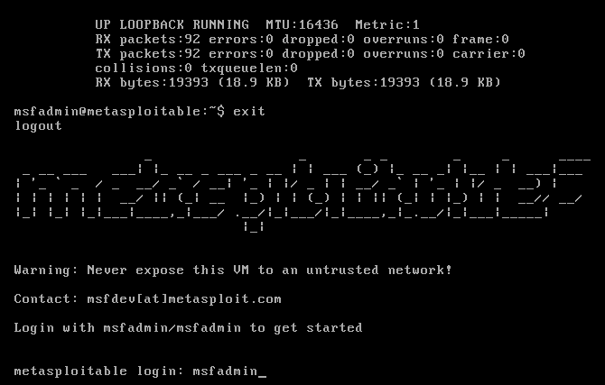
Workshop-2
Usuario: msfadmin
Password: msfadmin
https://github.com/rapid7/metasploitable3/wiki
https://hackpuntes.com/metasploitable3-crea-una-maquina-vulnerable-para-probar-tus-ataques/

Slide 16
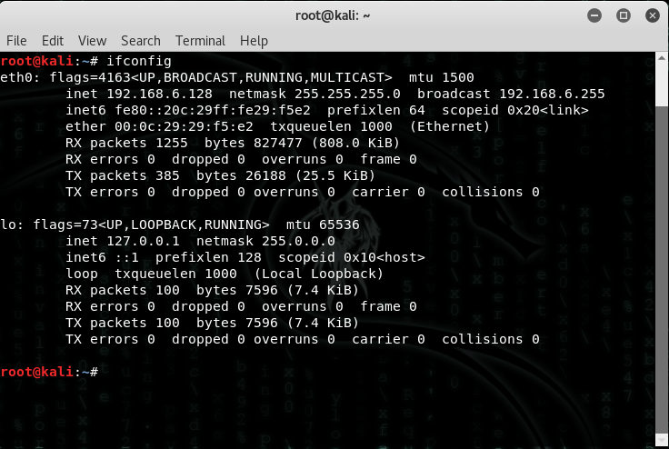
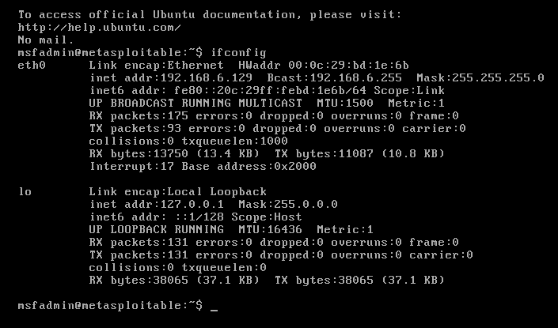
Workshop-2
Kali Linux
Metasploitable

Slide 17
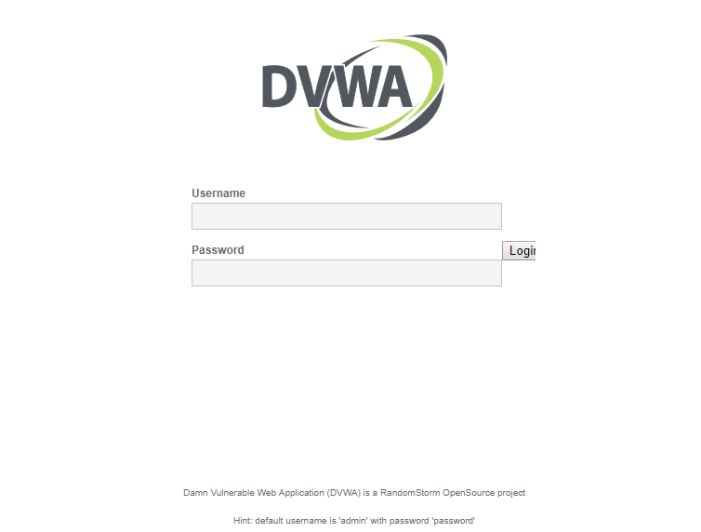
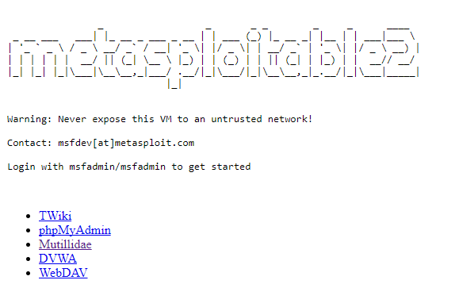
Workshop-2

Slide 18
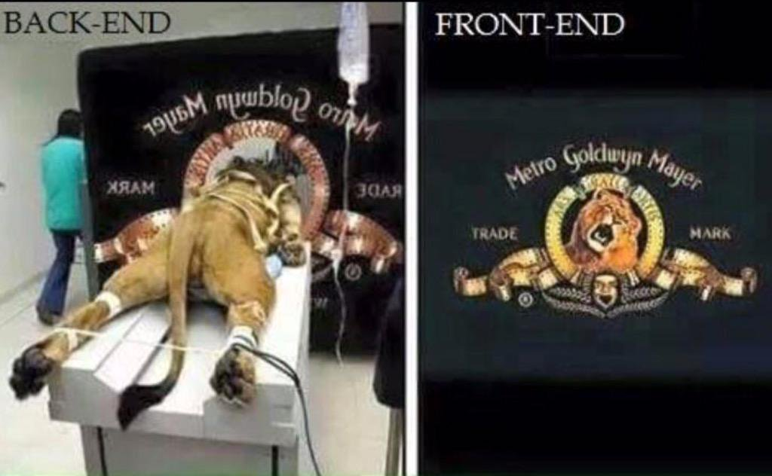
Aplicación web
Frontend
Imágenes
Lenguaje de para estilos de la página CSS.
HTML.
Javascript, es un lenguaje que se ejecuta en el navegador web.
Backend
La lógica del negocio, base de datos.
Lenguajes más especializados, por ejemplo, C#, Python y Java. Estos se ejecutan en el servidor.

Slide 19
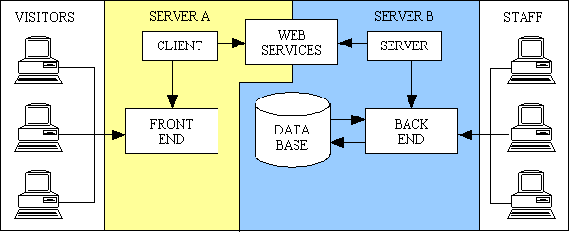
Aplicación web
SQL

Slide 20
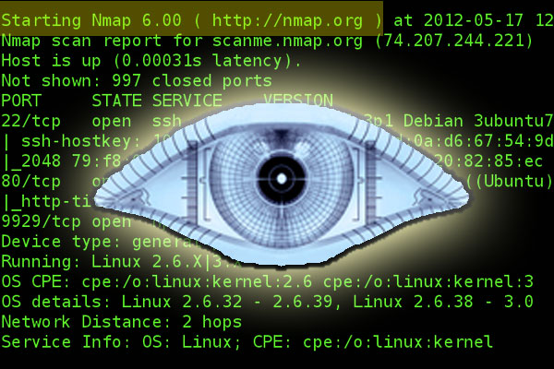
Nmap
Es un programa de código abierto para el rastreo de equipos, puertos, servicios y sistemas operativos de una infraestructura de TI.
https://nmap.org/

Slide 21
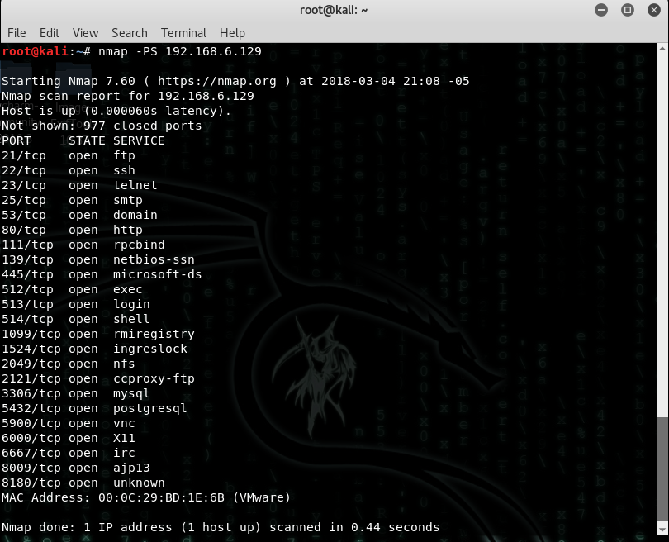
Nmap

Slide 22
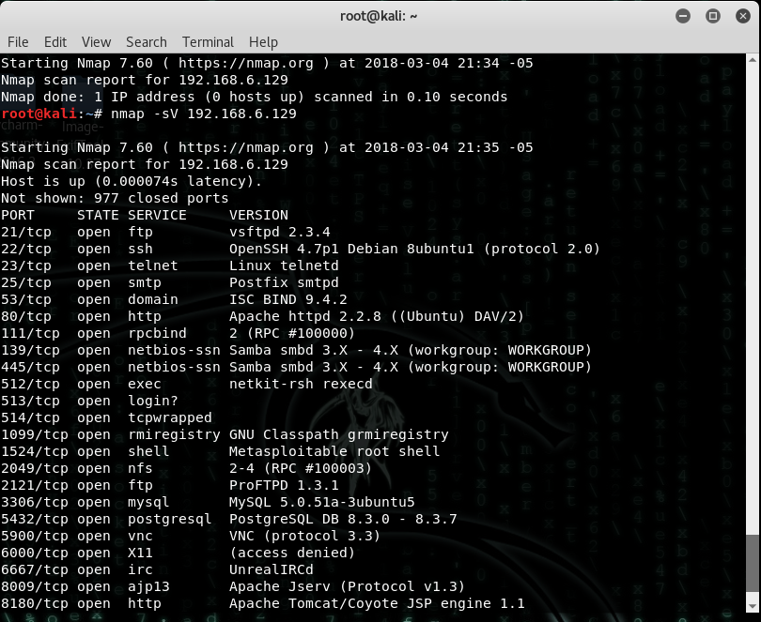
Nmap

Slide 23
Bibliografía
Ramos, Antonio., Barberto, C. Marugan, D., & Gonzáles I. Hacking y seguridad de páginas web
Seitz, J. (2014). Black Hat Python: Python Programming for Hackers and Pentesters. No Starch Press.

Slide 24
Imágenes
https://www.slideshare.net/arohan6/ethical-hacking-64018689
https://mobile.alphacoders.com/d_161/wallpaper/630507/Video-Game-Watch-Dogs-Wallpapers
https://docs.trafficserver.apache.org/en/5.3.x/admin/reverse-proxy-http-redirects.en.html
https://es.wikipedia.org/wiki/Modelo_OSI
https://www.webnots.com/what-is-http/
http://ciberseguridad.digital/sql-injection/
http://2.bp.blogspot.com/-FX00EIt6W2o/UwyrmFmcy0I/AAAAAAAABM4/H2AZ7SAAvvs/s1600/sql.jpg
https://snyk.io/blog/xss-attacks-the-next-wave/
http://www.mobileapplicationdevelopments.in/mobile-application-development/web-application/
https://www.tonymarston.net/php-mysql/an-end-to-end-ecommerce-solution-requires-more-than-a-fancy-website.html
Ubisoft – watch dogs 2.

Slide 25


